Slide 1
دراسة الخصائص المغناطيسية والإلكترونية باستخدام الحسابات المبادئ الأولية لسبيكتي انصاف هيوسلر
MgCaB وKCaB
الطالبة : ود عبد القادر عبد
بأشراف الأستاذ الدكتور جبار منصور

Slide 2
المقدمة
المواد النصف معدنية: تم اكتشافها من قبل دي-كروت .حيث من خلال برم الالكترون نحصل عل نوعين مختلفين لقناتي البرم حيث انها تسلك سلوك معدن (في الغالب) عند قناة البرم للاعلى وشبه موصل او عازل في قناة البرم للاسفل عند مستوى فيرمي.هذه المواد تعتبر من المرشحات الواعدة في تطبيقات الكترونيات البرم .
المواد النصف معدنيه يجب ان تمتلك متطلبات رئيسيه ليتم تطبيقها في اجهزة الكترونيات البرم
1_ استقطاب عالي للبرم عند مستوي فيرمي
2_ درجة حرارة كيوري عند مستوي فيرمي اكبر من درجة حرارة الغرفة
3_ ميزه عالية للحد الفاصل

Slide 3
انواع المواد النصف معدنيه :
1_ سبائك هيوسلر وتقسم الى :
سبائك هيوسلر التامة: وصيغتها X2YZ وتكون فيها ال عناصرX وY عناصر انتقاليه اما العنصر Z يكون عنصر شبه موصل او غير معدني
سبائك نصف هيوسلر: وصيغتها XYZ حيث X وYمعدن انتقاليه وفي بعض الأحيان لا تكون انتقالية وZ يكون عنصر شبه موصل او غير معدني
سبائك هيوسلر الرباعية: وصيغتها XX'YZ حيث XX'Y عناصر انتقاليه وZ عنصر من المجموعة الثالثة او الخامسة من الجدول الدوري
2_المركبات الثنائية
3_الاوكسيدات

Slide 4
MgCaB, KCaB

Slide 5
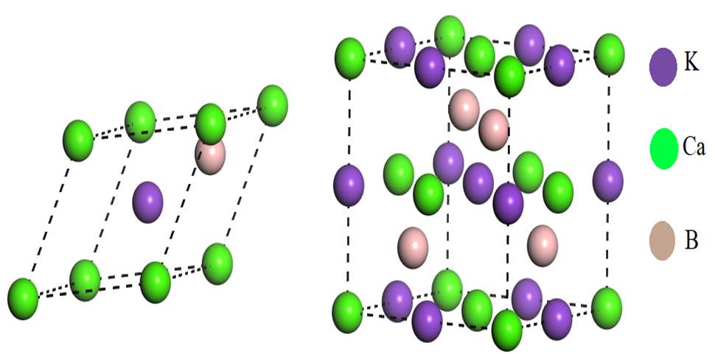
MgCaB, KCaB
Mg

Slide 6
ثابت الشبيكة
MgCaB
KCaB

Slide 7
الخصائص الحجمية كثافة الحالات
MgCaB
KCaB

Slide 8
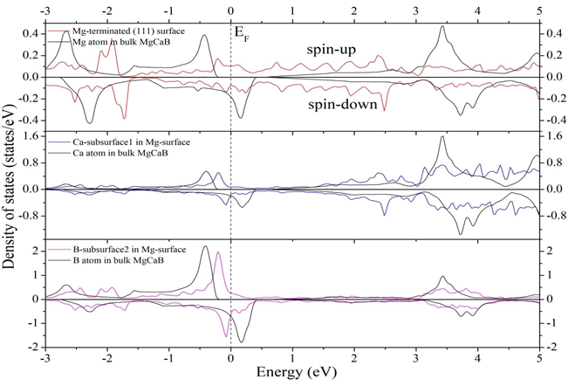
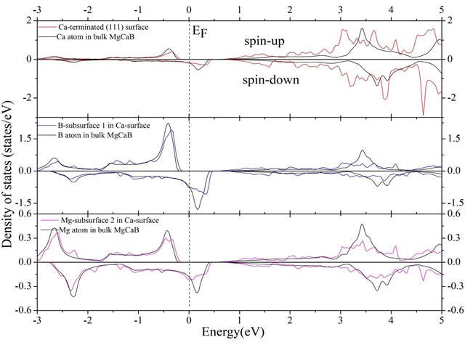
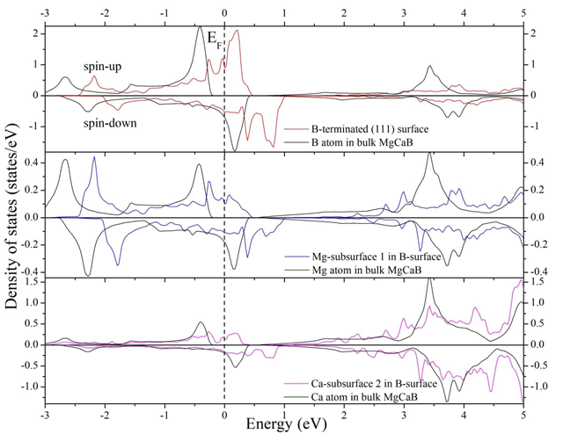
خصائص السطح
1- السطح (111)
المركب MgCaB
النهاية Mg
النهاية Ca
النهاية B

Slide 9
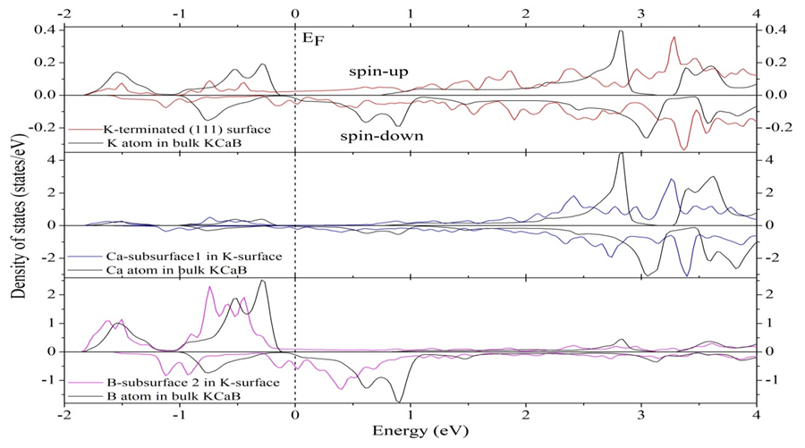
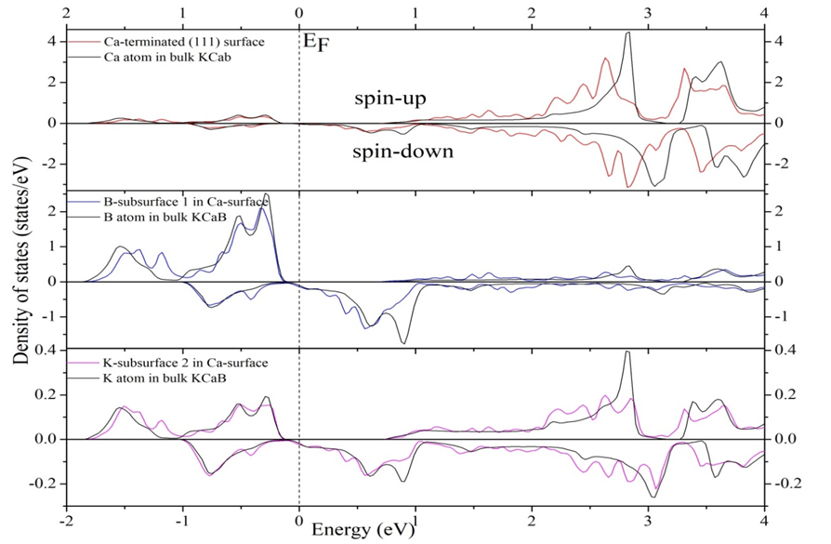
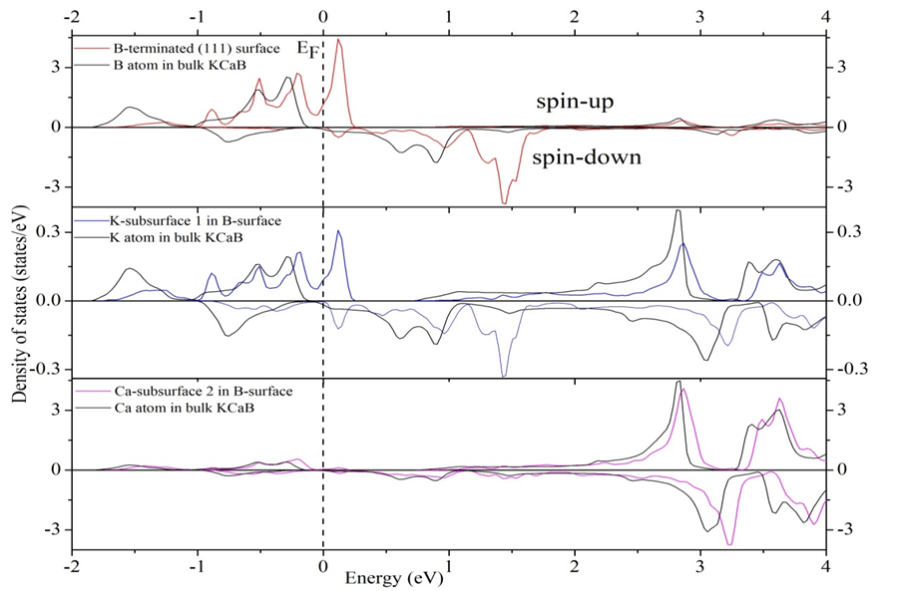
خصائص السطح (111)
المركب KCaB
النهاية K
النهاية Ca
النهاية B

Slide 10
2- للسطح (001)
MgCaB
عند النهاية
عند النهاية
MgCa
B

Slide 11
2- السطح (001)
KCaB
عند النهاية
عند النهاية
KCa
B

Slide 12
شكراً لإصغائكم

